Slide 1
大话 V2

Slide 2
什么是V2？
APF V2
Anjuke Php Framework
安居客PHP框架

Slide 3
V2是做什么的
开发环境？
开发工具？
开发框架？

Slide 4
通用知识介绍

Slide 5
单入口模式
高速公路收费站
Index.php等
优点：
公用处理
初始化配置
加载公共类库

Slide 6
拦截器机制 -- Interceptor
正式工作之外要做的事
前置拦截器（before）
权限验证、安全过滤
后置拦截器（after）
Log、debug、垃圾回收

Slide 7
路由 -- Dispatcher
网络路由器
url二次解析 （mapping）
调用前置事件
调用逻辑处理
调用后置事件
输出结果

Slide 8
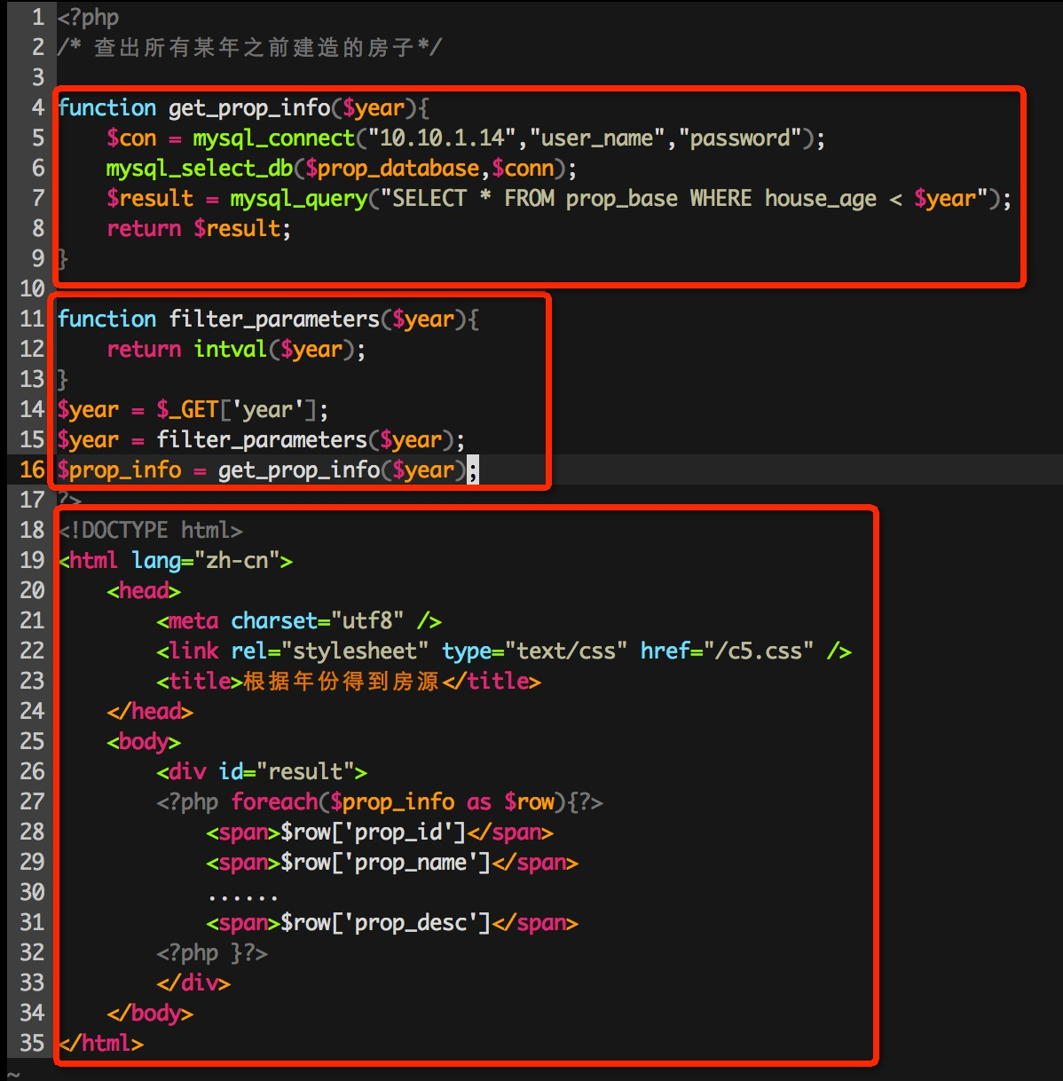
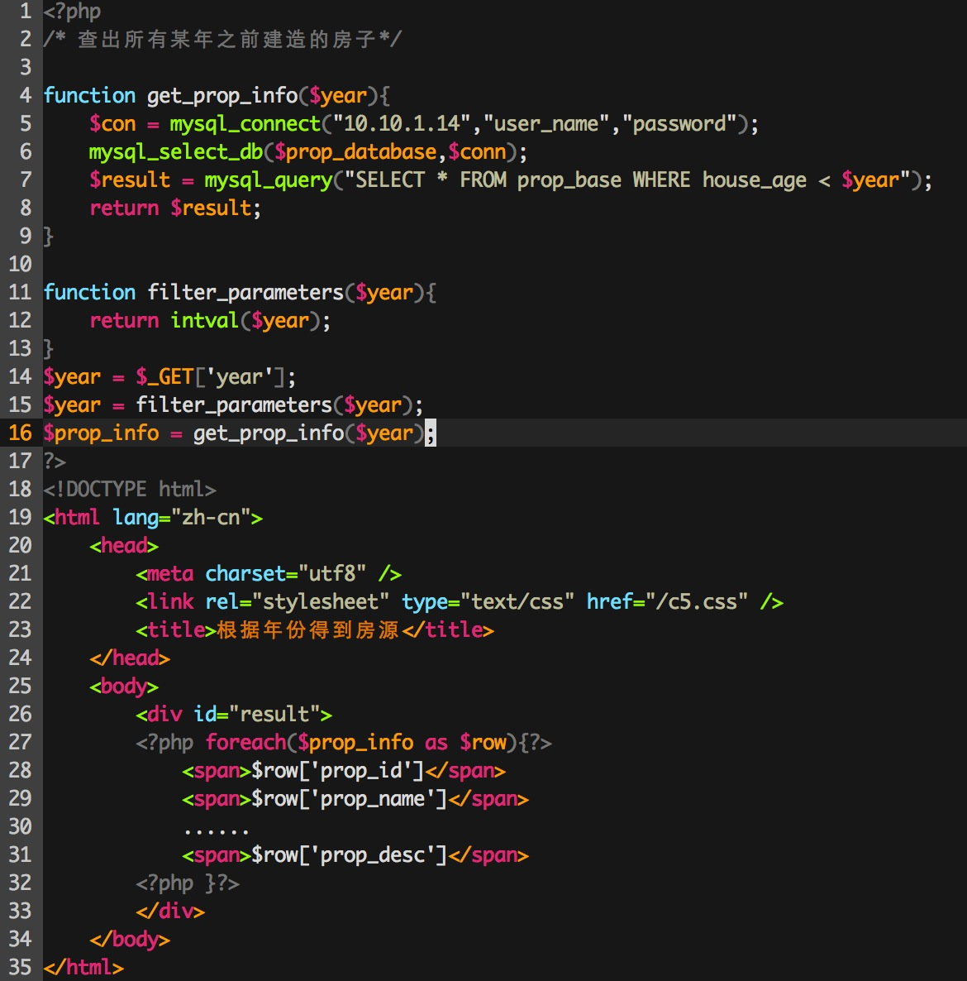
MVC
Notes:
1、前后台分离互不影响开发
2、代码重用

Slide 9
V2 组成
Start
index
APF_Dispatcher
APF_Page (V)
End
APF_Interceptor:before()
APF_Controller (C)
APF_Interceptor:after()
APF_Models (M)

Slide 10
目录结构
▾ app-anjuke/
▸ classes/
▸ component/
▸ config/
▸ controller/
▸ interceptor/
▸ page/
index.php
▸ app-common/
▸ app-jobs/
▸ app-member/
▸ system/

Slide 11
Mapping
http://shanghai.anjuke.com/sitemap/esf/fang-B-p1/
$config['mappings']['Ershou_Web_Seo_Sitemap_Esf'] = array(
'^/sitemap/esf/(fang-.*)?$'
);

Slide 12
PHP文件命名
Ershou_Web_Seo_Sitemap_HomeController
app-ershou-web/controller/ershou/web/seo/sitemap/Esf.php
Ershou_Web_Seo_Sitemap_EsfPage
app-ershou-web/page/ershou/web/seo/sitemap/Esf.php

Slide 13
Index初始化
$G_LOAD_PATH=array(
APP_PATH,
APP_PATH."../app-common/”,
APP_PATH."../app-group-shared/”,
SYS_PATH
);
$G_CONF_PATH=array(
APP_PATH."../app-common/config/”,
APP_PATH."config/”,
APP_PATH.'../app-anjuke-kernel/config/’,
APP_PATH.'../app-group-shared/config/',
APP_PATH."../config/".APP_NAME."/",
);
找到就返回
执行到最后

Slide 14
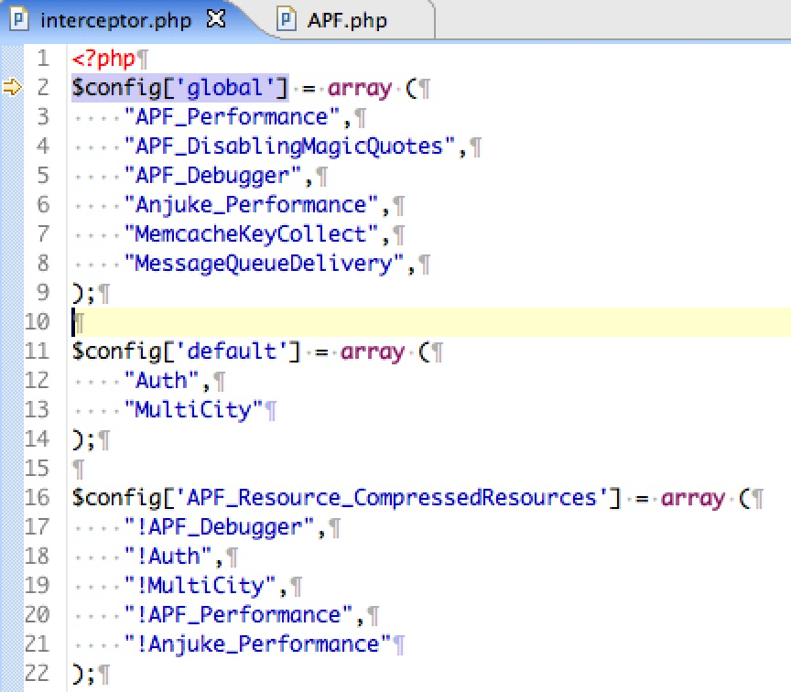
拦截器config等级
-> 全部controller执行
-> 无配置controller执行
-> 指定controller执行

Slide 15
Dao
Mysql、memcache、redis
永久缓存
过期策略

Slide 16
Page & Component
Home.php
Home.phtml
Home.js
Home.css
get_view()
use_boundable_styles()
use_boundable_javascripts()
use_javascripts()
use_styles()
use_component()

Slide 17
一个页面几个V2过程
<html>
<head>
<title>【多图】急售 精品两房 全明 采光好 </title>
<link rel="stylesheet" rev="stylesheet" href="http://include.anjukestatic.com/anjuke-user/res/20143008/b/Ershou_Web_Property_View.css" type="text/css" />
<body>
<div>
……
</div>
<script type="text/javascript" src="http://include.anjukestatic.com/anjuke-user/res/20143008/b/Ershou_Web_Property_View.js"></script>
</body>
</html>

Slide 18
System -> system-ext
proxy_plugin扩展代理
Idelier、service cache
getInitObjectMap()依赖注入
initParams()、checkParams()流程重定义
dao2.1（分表、调整缓存策略）
curl和aps的client接口
代码结构：bll&dao -> service&biz&dao

Slide 19
Thanks

